Slide 1
ТИПОЛОГІЯ І ДИЗАЙН ІНТЕР’ЄРІВ ПРОМИСЛОВИХ БУДІВЕЛЬ
Мета проектування інтер'єрів промислових будівель
Класифікація;
Проектування окремих вузлів та типових приміщень;
Особливості інтер'єрів горновидобуткових підприємств;
Особливості інтер'єрів металургійних заводів;
Особливості інтер'єрів об'єктів енергетики;
Особливості інтер'єрів закладів аерокосмічної галузі;
Особливості інтер'єрів автомобільних заводів:
на пострадянському просторі (АвтоВАЗ);
у Німеччині (Фольксваген, БМВ);
Особливості інтер'єрів інжинірингових центрів;
Особливості інтер'єрів ІТ-індустрії;
Інтер'єри невеликих і реконструйованих будівель;
Дискусія: критика проектних рішень інтер'єрів;
Контрольні завдання;
Література

Slide 2
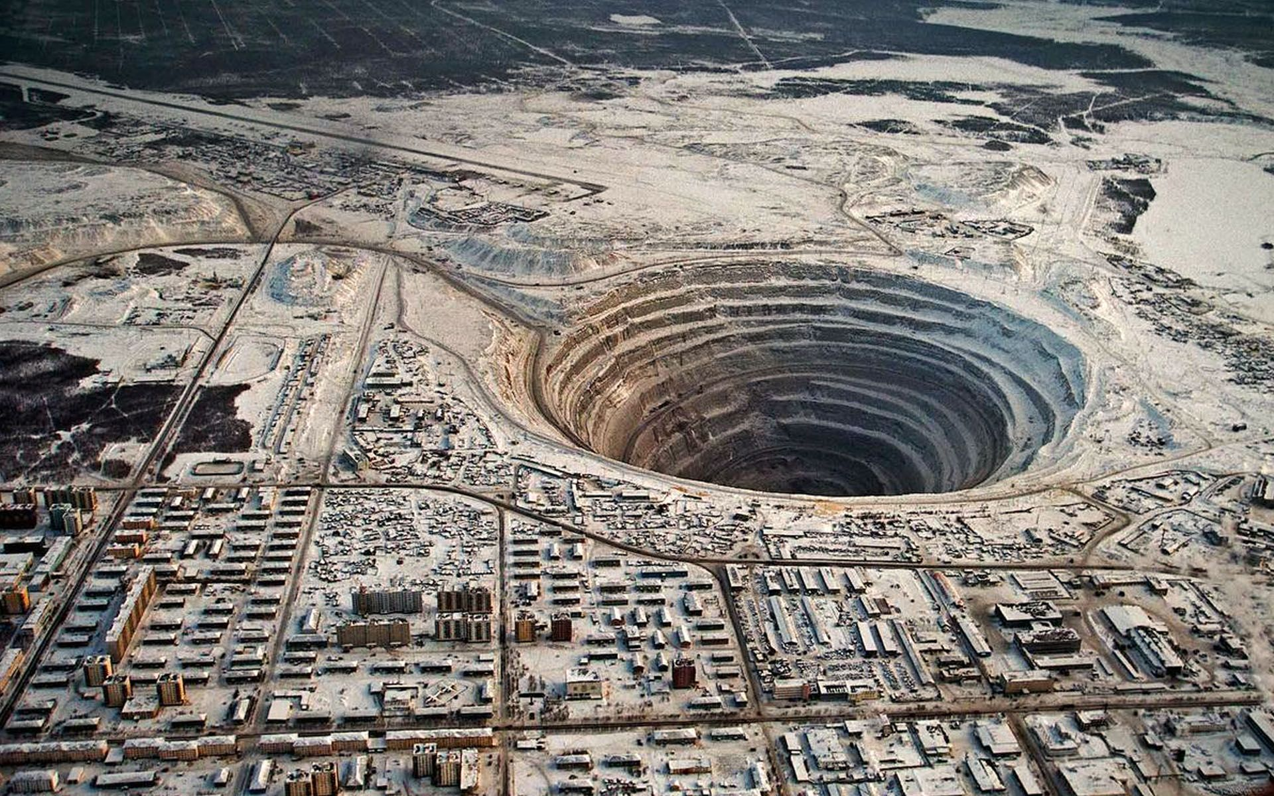
МАСШТАБ ПРОМИСЛОВИХ ОБ'ЄКТІВ
Видобуток алмазів. Мирний, Якутія-Саха, Росія

Slide 3
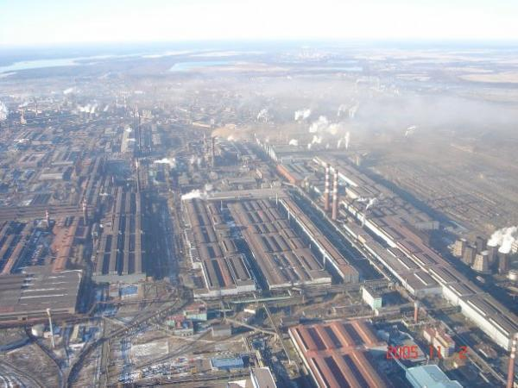
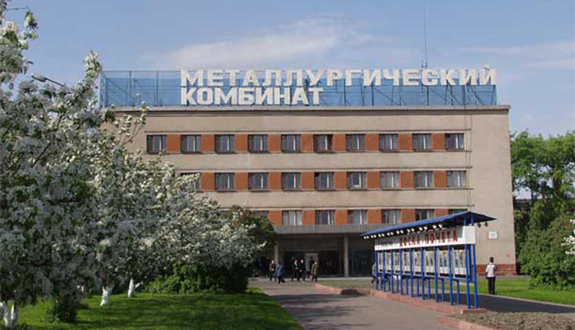
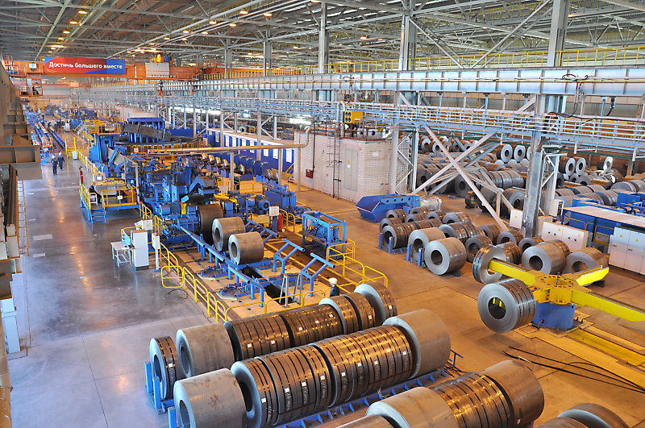
Металургійний комбінат,
Череповець, Росія

Slide 4
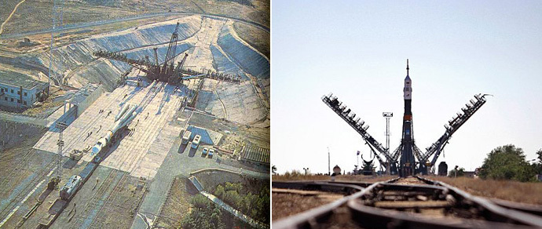
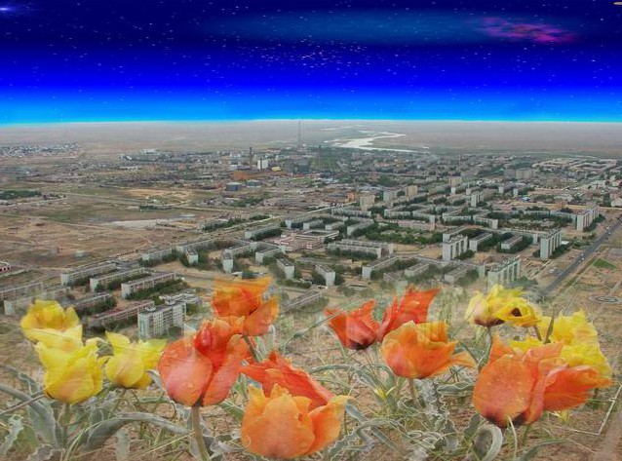
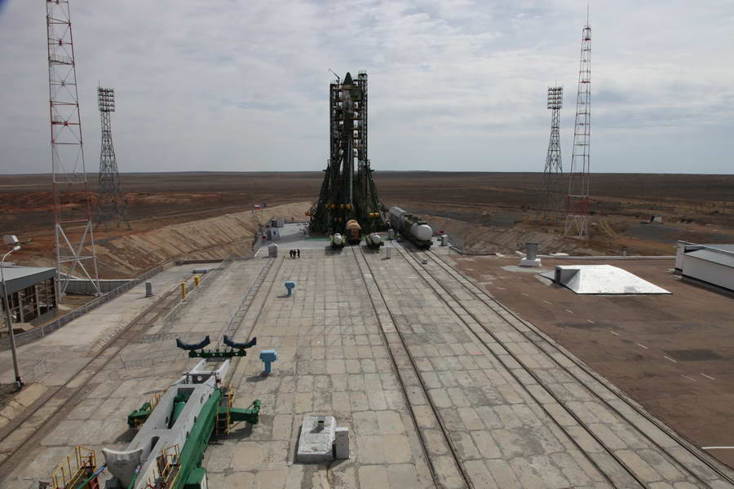
Космодром Байконур, Казахстан

Slide 5
КЛАСИФІКАЦІЯ ПРОМИСЛОВИХ ОБ'ЄКТІВ
Рішення інтер'єрів складається з наступних основних компонентів:
Побудова загальної об'ємно-планувальної композиції внутрішнього простору;
Планувальна і просторова організація основних груп приміщень;
Компоновка виробничого обладнання та комунікацій;
Розробка архітектурних форм будівельних конструкцій;
Розробка освітлення, кольорового рішення та ін.
Рішення інтер'єрів повинно охоплювати всі елементи, що знаходяться всередині приміщень:
Цехові допоміжні і підсобно-виробничі приміщення і пристрої;
Виробниче обладнання та елементи оснащення робочих місць;
Обладнання систем інженерного забезпечення будівель;
Внутрішні технологічні та інженерні комунікації;
Елементи візуальної інформації і художньо-декоративного мистецтва;
Внутрішнє озеленення;
Місця відпочинку у цехах;
Меблі, вбудоване і сантехнічне обладнання тощо
Notes:
Визначте функціонально-просторові основи організації інтер’єру.
Дайте оцінку основним зв’язкам між умовами функціональної та естетичної організації інтер’єру.
Наведіть типологічну класифікацію архітектурного середовища.
Проаналізуйте принципи формування структури приміщень виробничого призначення.
Визначте принципи формування структури приміщень громадського призначення.
Проаналізуйте функціонально-просторову організацію виробничих приміщень на прикладі проектної майстерні.
Дайте оцінку функціонально-просторовій організації офісних приміщень.

Slide 6
При проектуванні інтер'єрів слід враховувати:
Особливості технологічного процесу, характеру і режиму праці ділянках;
Санітарно-гігієнічні умови в приміщеннях;
Містобудівні умови і характер природного оточення;
Кліматичні і світлокліматічні особливості місця будівництва;
Тип і призначення будівлі, абсолютні розміри його внутрішніх приміщень, число працюючих в ньому людей;
Особливості планувально-просторової структури внутрішнього простору будівлі, що випливають з його габаритів, пропорцій і членування приміщень, габаритів обладнання і насиченості обладнанням і комунікаціями інтер'єрів;
Вимоги ергономіки (антропометричні, фізіологічні, психофізіологічні та інші особливості людини) в процесі виконання трудових операцій, відпочинку в обід і в паузах в робочий час;
Вимоги наукової організації праці;
Вимоги техніки безпеки;
Економне використання матеріальних і енергетичних ресурсів, в тому числі за рахунок застосування ефективних матеріалів і виробів, що дозволяють знизити витрати праці в оздоблюваних роботах і забезпечують підвищення якості, скорочення термінів і зниження вартості будівництва;
Вимоги технічної естетики выдносно раціональної і привабливої форми, фактур і кольору виробничого та інженерного обладнання, оргтехоснащення, меблів, транспортних засобів, підйомно-транспортного обладнання та ін.
Notes:
Визначте функціонально-просторові основи організації інтер’єру.
Дайте оцінку основним зв’язкам між умовами функціональної та естетичної організації інтер’єру.
Наведіть типологічну класифікацію архітектурного середовища.
Проаналізуйте принципи формування структури приміщень виробничого призначення.
Визначте принципи формування структури приміщень громадського призначення.
Проаналізуйте функціонально-просторову організацію виробничих приміщень на прикладі проектної майстерні.
Дайте оцінку функціонально-просторовій організації офісних приміщень.

Slide 7
Рішення інтер'єрів повинно сприяти:
Підвищенню функціонально-технічних, експлуатаційних і естетичних якостей виробничих будівель;
Забезпеченню комфортних умов для виконання виробничих операцій і контролю за управлінням технологічними процесами;
Створенню умов для доцільною організації технологічного процесу;
Створенню сприятливих метеорологічних умов у виробничих приміщеннях: їх достатню освітленість, захист від шкідливих виробничих виділень, випромінювань і шуму;
Забезпеченню безпечних умов праці;
Зниженню фізичного і нервово-психічного напруження працюючих в процесі праці;
Забезпеченню умов для повноцінного культурно-побутового обслуговування і відпочинку працюючих всередині будівель;
Естетичній виразності, що надає позитивного емоційного впливу на працюючих;
Підвищенню продуктивності праці.
Notes:
Визначте функціонально-просторові основи організації інтер’єру.
Дайте оцінку основним зв’язкам між умовами функціональної та естетичної організації інтер’єру.
Наведіть типологічну класифікацію архітектурного середовища.
Проаналізуйте принципи формування структури приміщень виробничого призначення.
Визначте принципи формування структури приміщень громадського призначення.
Проаналізуйте функціонально-просторову організацію виробничих приміщень на прикладі проектної майстерні.
Дайте оцінку функціонально-просторовій організації офісних приміщень.

Slide 8
Розрізнюють :
Вхідні групи (головні, службові і допоміжні вестибюлі, гардероби, ресепшн);
Приміщення основного призначення:
Головні (цехи, склади, підземні приміщення – за галуззю промисловості, зали засідань і т.п.);
Службові приміщення (кабінети, каси і т.д.);
Побутові приміщення (харчування, рекреація тощо) або адміністративно-побутові (плюс кабінети правління, керівників підрозділів, фінансистів, маркетологів і т.д.)
Підсобні і допоміжні приміщення (комори, лабораторії, книгосховища тощо);
Горизонтальні комунікації (коридори, холи, фойє, галереї);
Вертикальні комунікації (сходи головні, службові, допоміжні, пожежні, пандуси, ліфти, ескалатори)
Notes:
Визначте функціонально-просторові основи організації інтер’єру.
Дайте оцінку основним зв’язкам між умовами функціональної та естетичної організації інтер’єру.
Наведіть типологічну класифікацію архітектурного середовища.
Проаналізуйте принципи формування структури приміщень виробничого призначення.
Визначте принципи формування структури приміщень громадського призначення.
Проаналізуйте функціонально-просторову організацію виробничих приміщень на прикладі проектної майстерні.
Дайте оцінку функціонально-просторовій організації офісних приміщень.

Slide 9
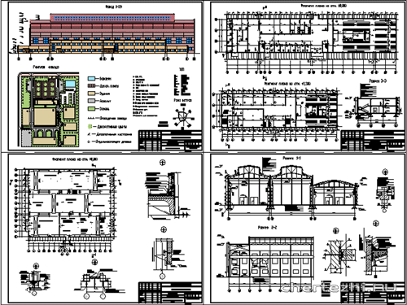
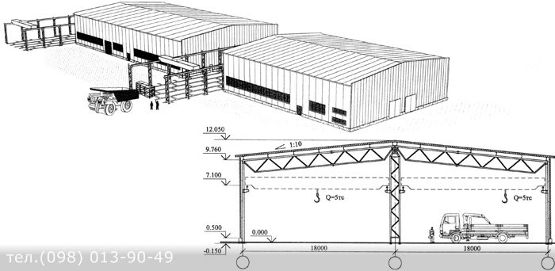
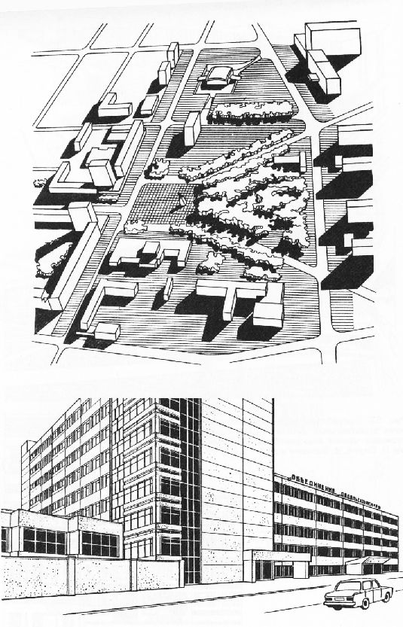
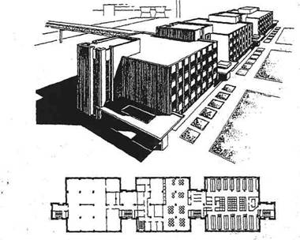
ПРОЕКТИ ПРОМИСЛОВИХ БУДІВЕЛЬ

Slide 10
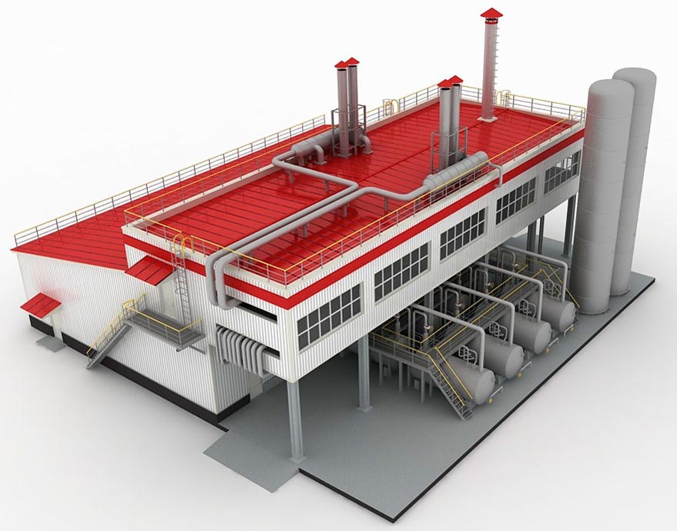
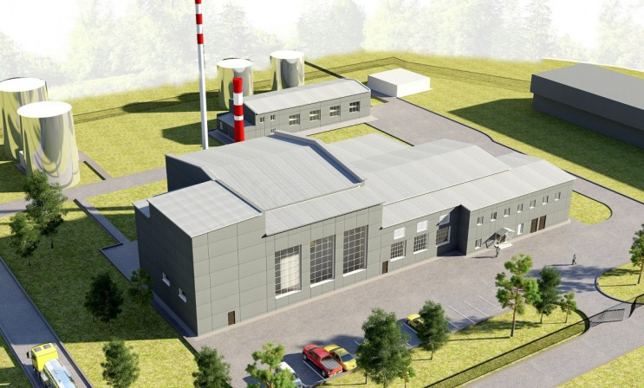
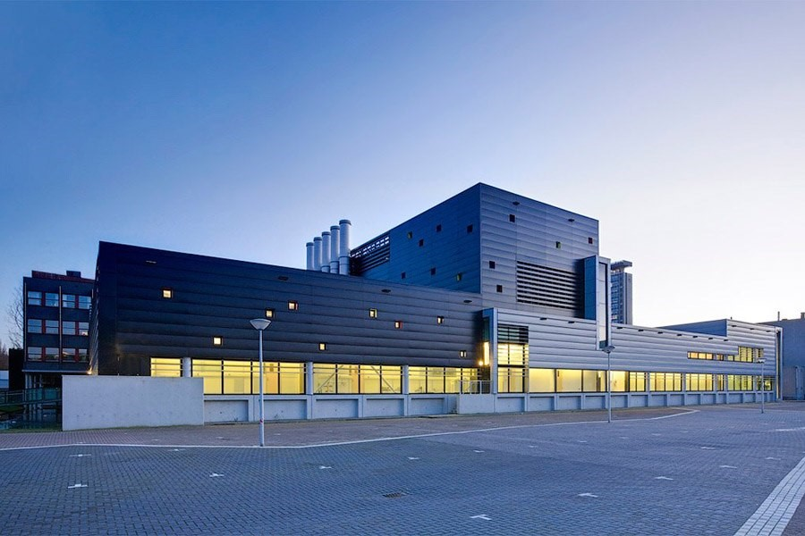
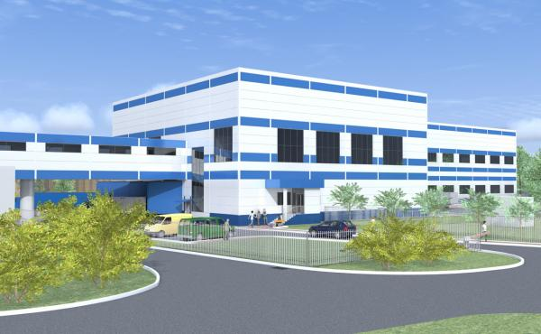

Slide 11
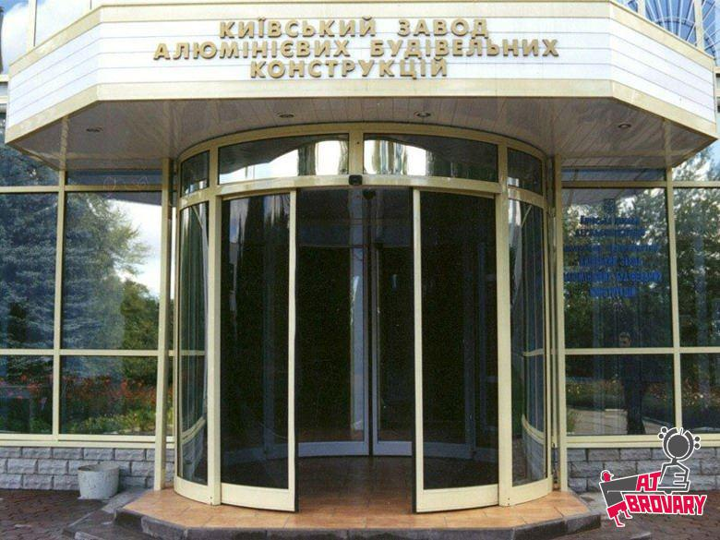
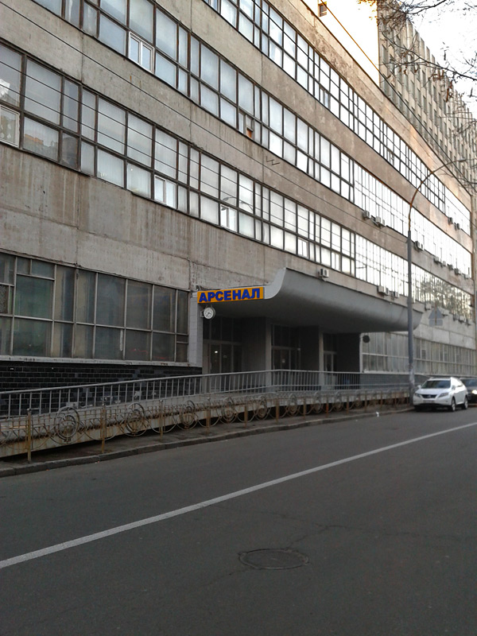
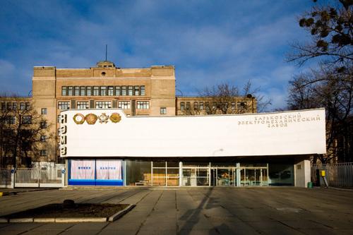
ПРОЕКТУВАННЯ ВХІДНИХ ГРУП

Slide 12
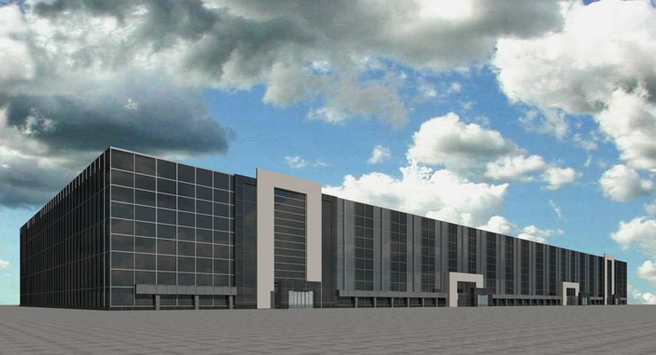
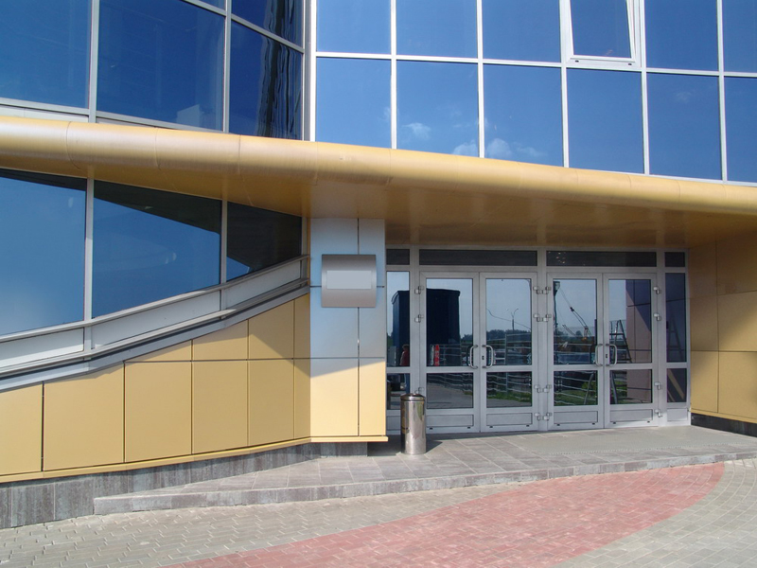
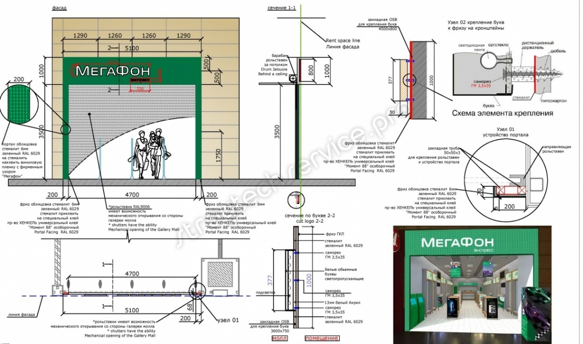
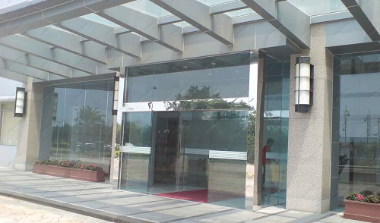

Slide 13
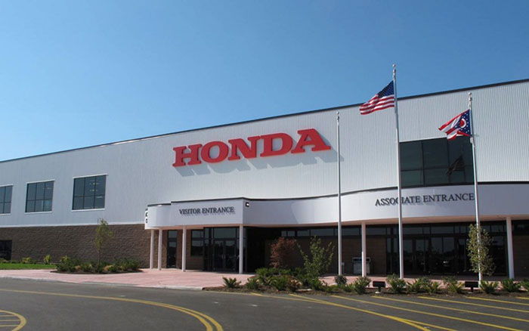
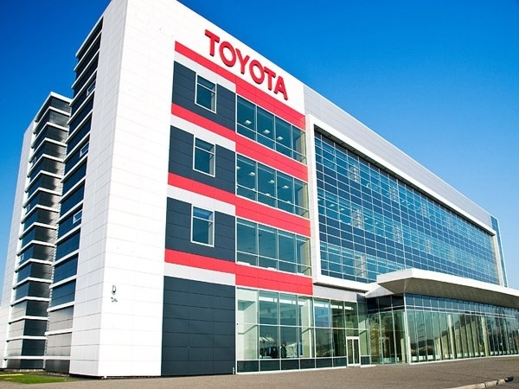
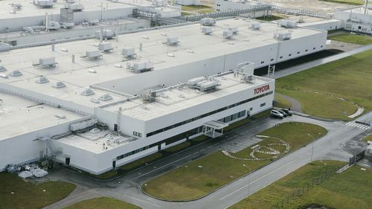

Slide 14
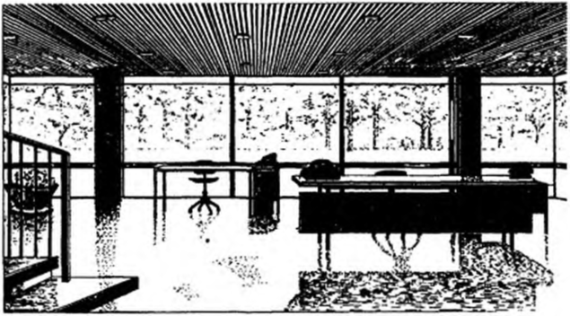
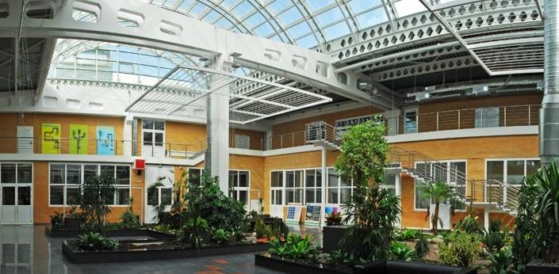
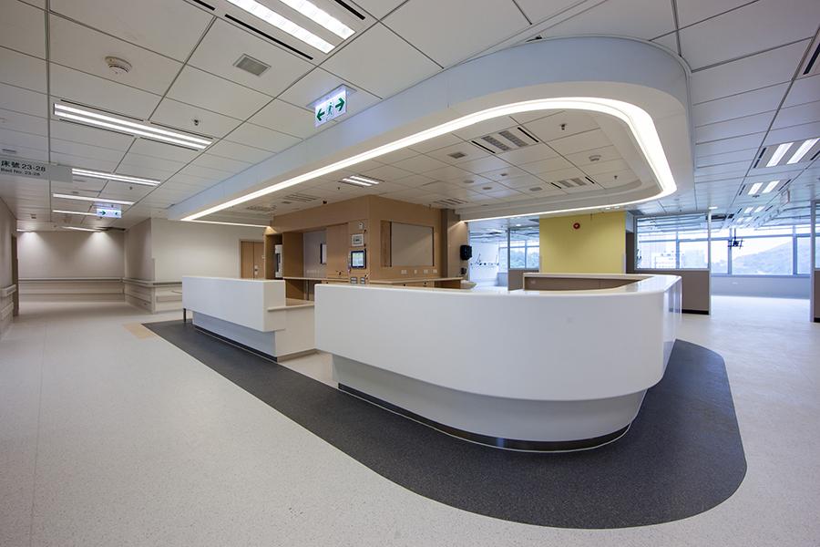
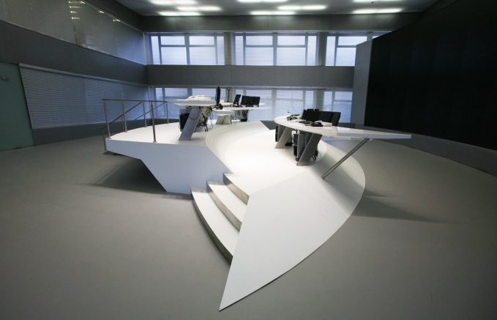
ХОЛИ, ВЕСТИБЮЛІ

Slide 15
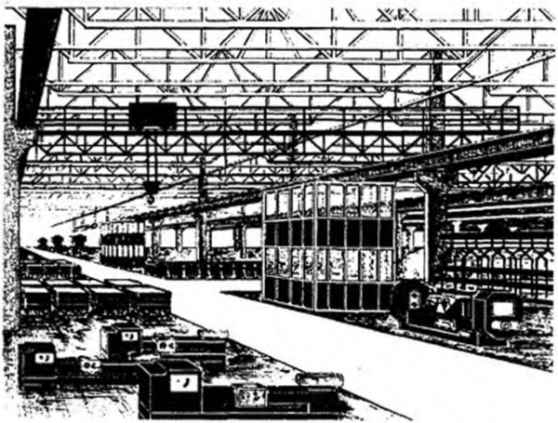
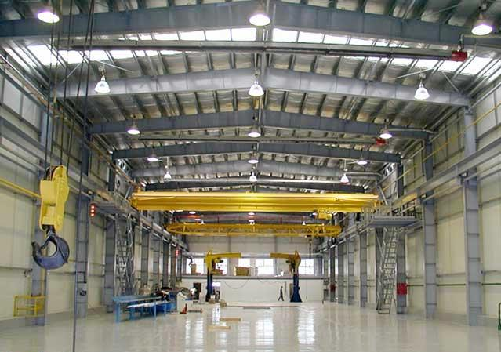
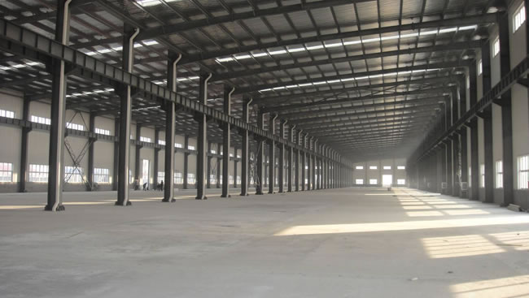
ПРИМІЩЕННЯ ОСНОВНОГО ПРИЗНАЧЕННЯ

Slide 16
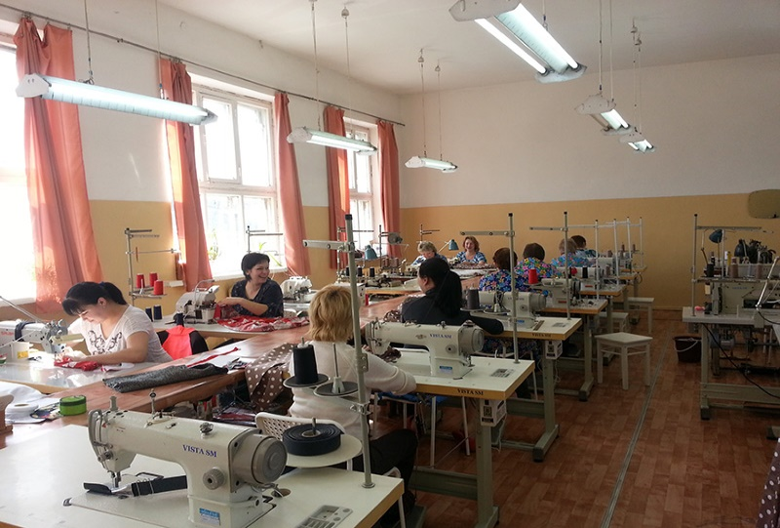
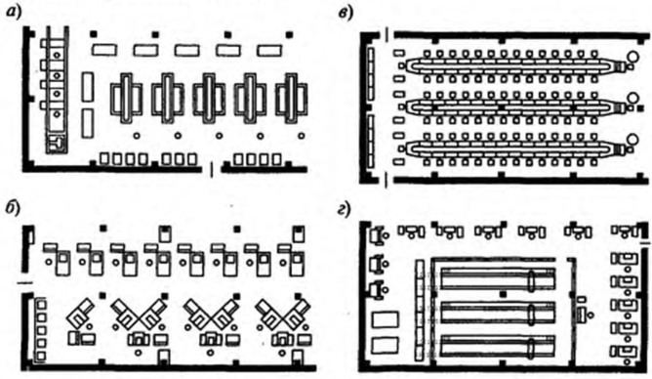

Slide 17
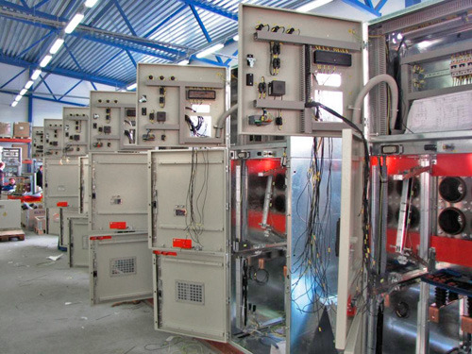
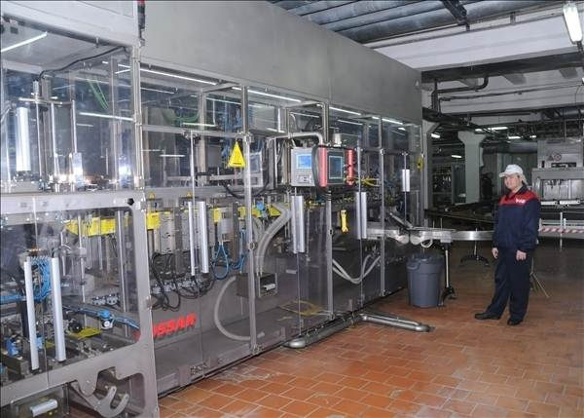
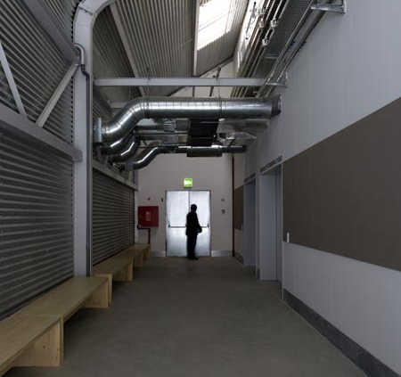
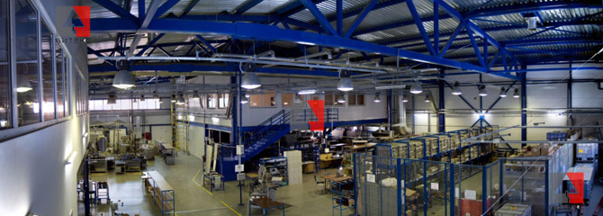
ПІДСОБНІ І ДОПОМІЖНІ ПРИМІЩЕННЯ

Slide 18
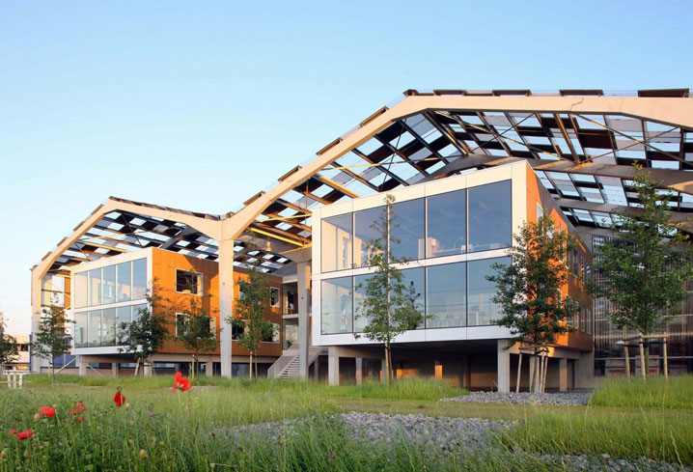
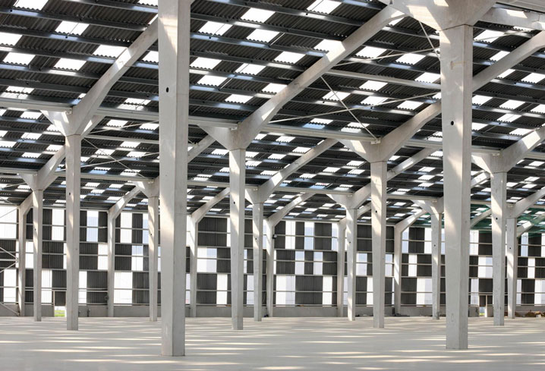
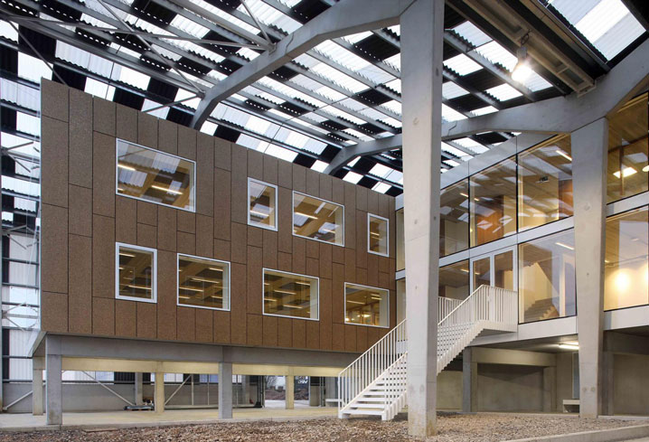
Складська будівля компанії KOP, Бельгія.
Призначена для зберігання будівельних матеріалів;
містить 15 000 кв. м складських приміщень і 2 000 кв. м - офісних.

Slide 19
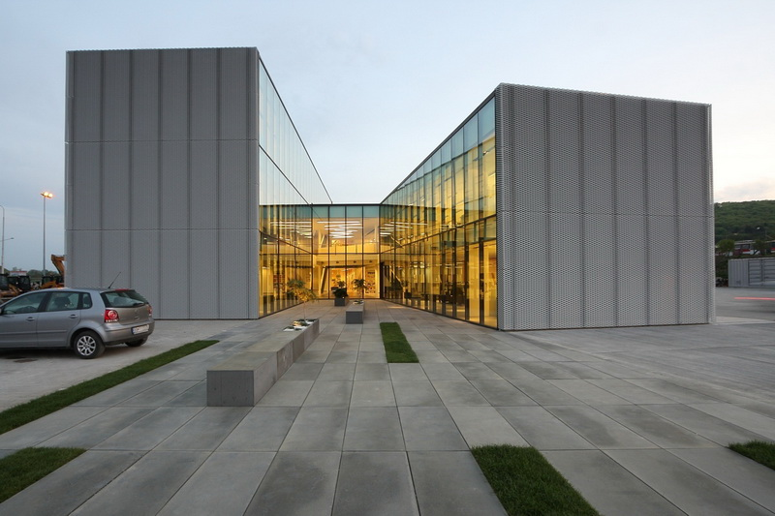
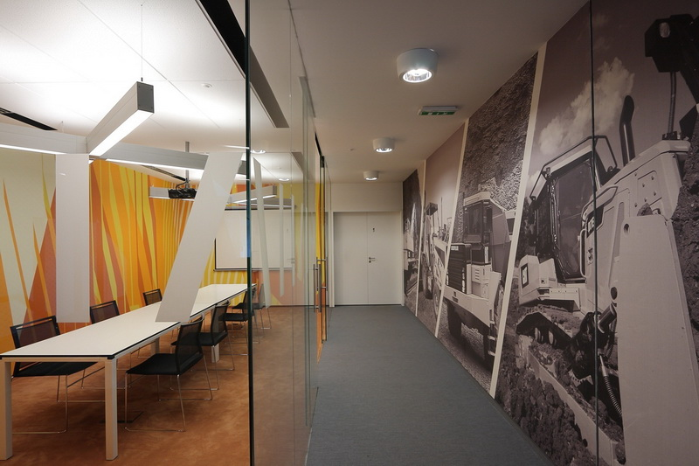
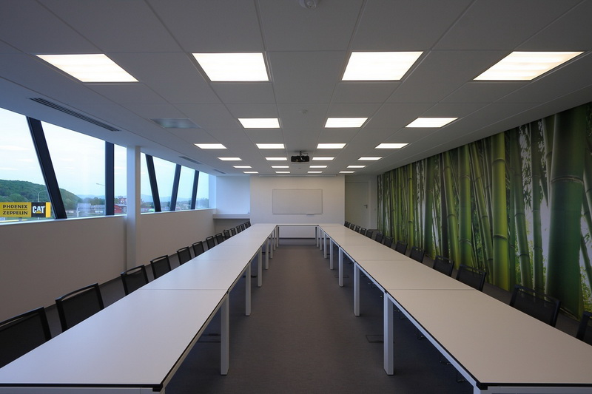
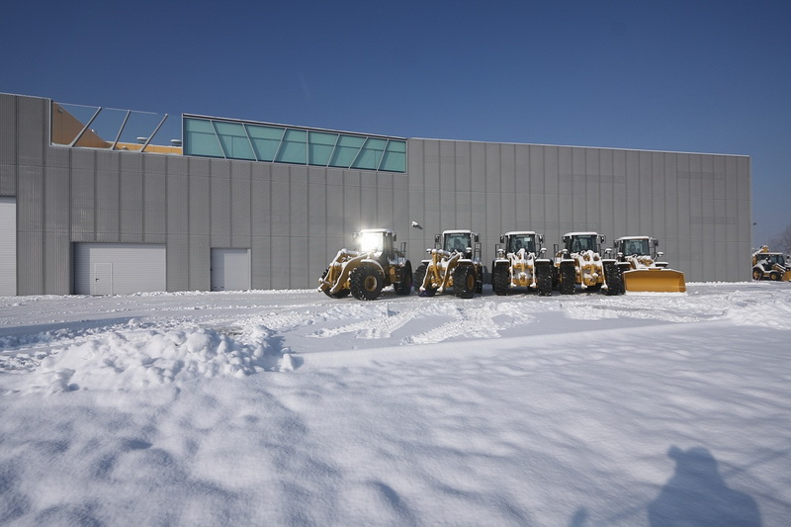
АДМІНІСТРАТИВНО-ПОБУТОВІ ПРИМІЩЕННЯ
Штаб-квартира
Phoenix-Zeppelin. Баньска-Бистриця, Словакія

Slide 20
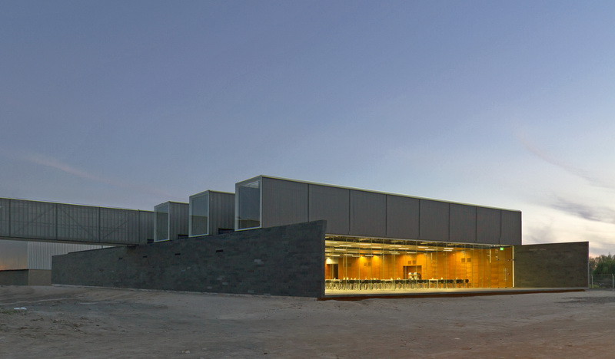
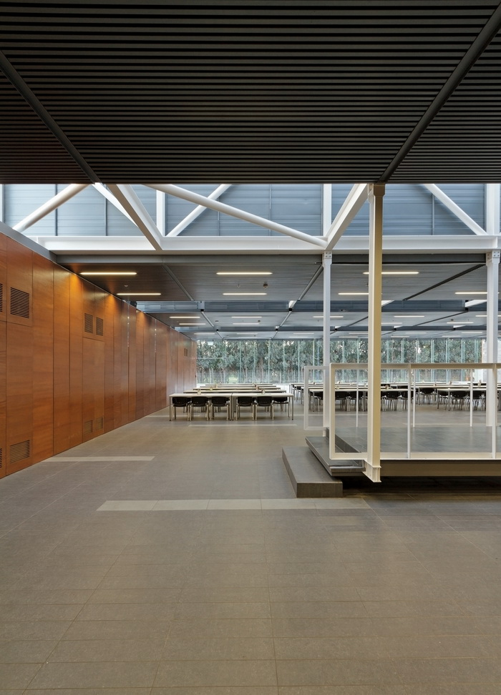
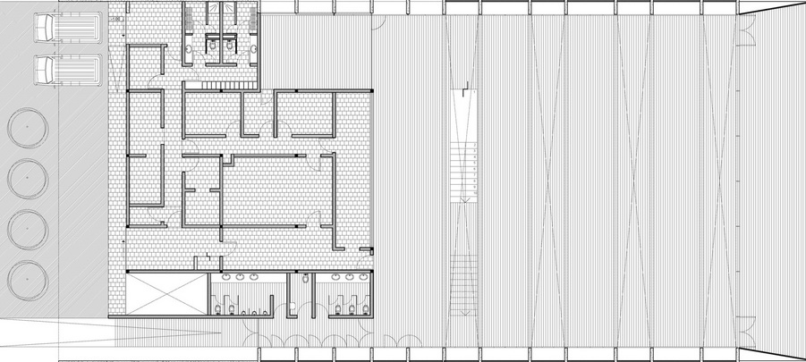
Їдальня для персоналу
на 1000 кв. м.
Лампа, Чілі

Slide 21
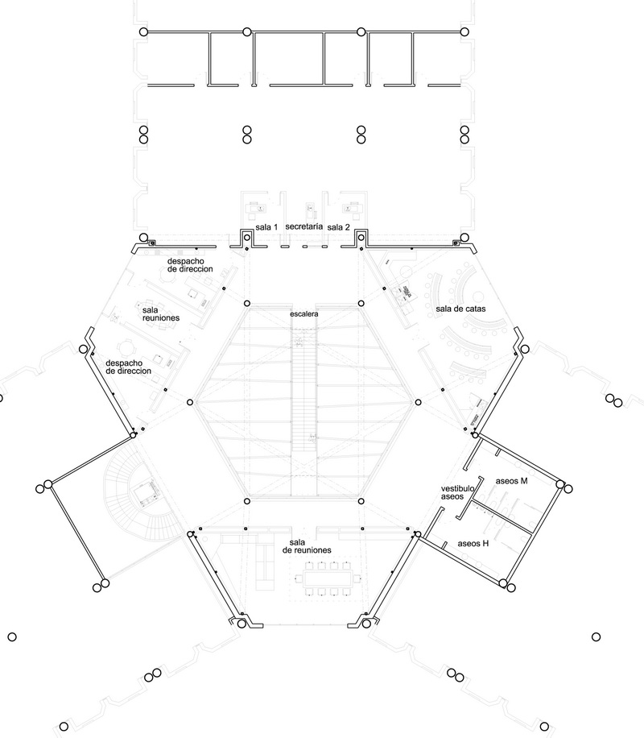
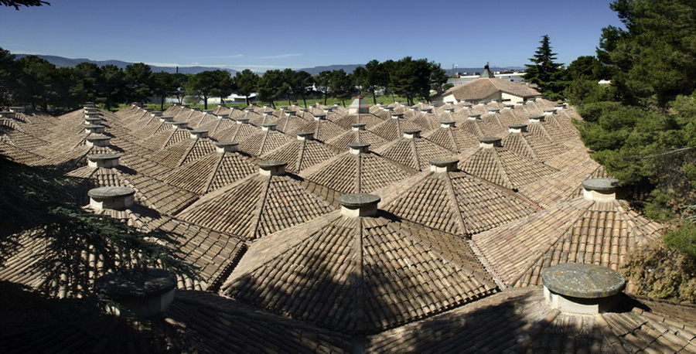
ГОРИЗОНТАЛЬНІ ТА ВЕРТИКАЛЬНІ КОМУНІКАЦІЇ
Центр виноробства Olarra, Бустуріа, Іспанія

Slide 23
НАФТОГАЗОВА ПРОМИСЛОВІСТЬ

Slide 26
ІНТЕР’ЄРИ ГІРСЬКОВИДОБУВНИХ ОБ’ЄКТІВ

Slide 28
ОСОБЛИВОСТІ ІНТЕР'ЄРІВ МЕТАЛУРГІЙНИХ ЗАВОДІВ
ММК ім. Ілліча. Маріуполь, Україна

Slide 31
ОСОБЛИВОСТІ ІНТЕР'ЄРІВ ОБ'ЄКТІВ ЕНЕРГЕТИКИ
Нововороніжська АЕС, Росія

Slide 33
Московська ГРЕС, Росія

Slide 34
ГЕС «Punibach». Маллес-Веноста, Італія

Slide 35
ОСОБЛИВОСТІ ІНТЕР'ЄРІВ ЗАКЛАДІВ АЕРОКОСМІЧНОЇ ГАЛУЗІ
Французський підрозділ концерна Airbus an EADS Сompany. Тулуза, Франція

Slide 38
Салон А-380 Flying Emirates

Slide 39
Кабіна А-380 Flying Emirates

Slide 40
1. В навигационное устройство вводятся данные о полете. Компьютер рассчитывает взлетную скорость, положение закрылков, угол стабилизатора.
2. С помощью ручек на центральном пьедестале запускаются двигатели.
3. Стояночный тормоз выключается для подготовки к рулению.
4. При рулении используется ручка поворота передней стойки.
5. Во время руления пилот включает Flight Control unit. Приводится в готовность автомат тяги.
6. Закрылки ставятся во взлетное положение, угол установки стабилизатора выставляется в соответствии с расчетом компьютера, триммер руля направления устанавливается на ноль.
7. Пилот удерживает самолет колесными тормозами и плавно увеличивает тягу двигателя.
8. Поочередно нажимая на педали, пилот удерживает самолет на полосе во время разгона.
9. Дождавшись взлетной скорости V1, пилот плавно ведет ручку управления к себе. Самолет отрывается от земли.
10. Чтобы убрать шасси, ручку нужно потянуть на себя и поднять вверх.

Slide 41
Космодром Східний. Росія

Slide 45
Центр авіації і космонавтики. Бремен, Германія
У будівлі знаходяться оснащені приміщення і лабораторії, в яких можливе складання компактних супутників і авіакосмічного обладнання, а також проведення необхідних випробувань.

Slide 46
ОСОБЛИВОСТІ ІНТЕР'ЄРІВ АВТОМОБІЛЬНИХ ЗАВОДІВ
АвтоВАЗ, Тольятті, Росія

Slide 47
Завод, штаб-квартира, музей БМВ, Мюнхен, Німеччина

Slide 50
Завод, штаб-квартира, музей Фольксваген, Вольсбург, Німеччина

Slide 53
Складальні цехи та виставка Фольксваген, Дрезден, Німеччина

Slide 55
ІНТЕР'ЄРИ ДОСЛІДНИИХ ТА ІНЖИНІРИНГОВИХ ЦЕНТРІВ
Технологічний центр ArcelorMittal. Авілес, Іспанія

Slide 56
Науково-Дослідний центр ім. Роберта Х. Н. Хо. Ванкувер, Канада

Slide 58
ОСОБЛИВОСТІ ІНТЕР'ЄРІВ ІТ-ІНДУСТРІЇ
Проект нової штаб-квартири IBM. Рим, Італія

Slide 59
Завод TSMC. Тайвань

Slide 60
ІНТЕР'ЄРИ НЕВЕЛИКИХ І РЕКОНСТРУЙОВАНИХ БУДІВЕЛЬ
Фабрика з виготовлення театральних декорацій. Парфлит, Великобританія

Slide 61
Агропром

Slide 62
Реконструйована шоколадна фабрика Bovetti. Террассон-Лавільдьє, Франція.

Slide 63
КОНТРОЛЬНІ ПИТАННЯ
Визначте функціонально-просторові основи організації інтер’єру об'єктів промислового призначення.
Визначте принципи формування складу приміщень промислового призначення.
Проаналізуйте функціонально-просторову організацію промислових приміщень на прикладі горновидобувничої шахти.
Проаналізуйте функціонально-просторову організацію промислових приміщень на прикладі металургійного заводу.
Проаналізуйте функціонально-просторову організацію промислових приміщень на прикладі гідроелектростанції.
Проаналізуйте функціонально-просторову організацію промислових приміщень на прикладі аерокосмічного заводу.
Проаналізуйте функціонально-просторову організацію промислових приміщень на прикладі автомобільного заводу.
Проаналізуйте функціонально-просторову організацію промислових приміщень на прикладі складу.
Проаналізуйте функціонально-просторову організацію промислових приміщень на прикладі інжинірингового центру.
Notes:
Визначте функціонально-просторові основи організації інтер’єру.
Дайте оцінку основним зв’язкам між умовами функціональної та естетичної організації інтер’єру.
Наведіть типологічну класифікацію архітектурного середовища.
Проаналізуйте принципи формування структури приміщень виробничого призначення.
Визначте принципи формування структури приміщень громадського призначення.
Проаналізуйте функціонально-просторову організацію виробничих приміщень на прикладі проектної майстерні.
Дайте оцінку функціонально-просторовій організації офісних приміщень.

Slide 64
СПИСОК ЛІТЕРАТУРИ:
http://studopedia.su/20_24654_proektirovanie-intererov-promishlennih-zdaniy.html

